Slide 1
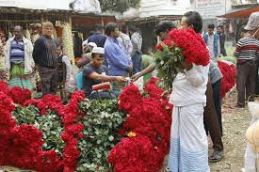
সবাইকে শুভেচ্ছা

Slide 2
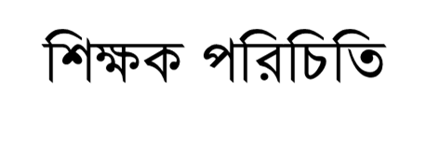
পাঠ পরিচিতি
মোঃ খালেদ হাসান
প্রভাষক- ফিন্যান্স ব্যাংকিং ও বিমা বিভাগ
দৌলতপুর কলেজ, দৌলতপুর, কুষ্টিয়া।
মোবাইল নং-০১৭১৫২৩৩৪২৩
Email-khalidhasan102@gmail.com
শ্রেণিঃ একাদ্বশ ও দ্বাদশ
অধ্যয়ঃ প্রথম
তারিখঃ১১/০৩/২০২০ ইং

Slide 3
এসো এখন আমরা একটি মজার ভিডিও দেখি
ভিডিওতে কি দেখলে?
ভিডিওতে শেয়ার বাজার দেখলাম।
শেয়ার বাজারে কিসের লেনদেন হয়?
শেয়ার বাজারে আর্থিক সম্পদের লেনদেন হয়।
তাহলে বলতো আজকের আমাদের পাঠ কি হতে পারে?
আজকের আমাদের পাঠ আর্থিক বাজার হতে পারে।

Slide 4
আজকের পাঠ
আর্থিক বাজার

Slide 5
এই পাঠ শেষে শিক্ষার্থীরা...
১) আর্থিক বাজার কাকে বলে তা বলতে পারবে;
২) আর্থিক বাজারের শ্রেণিবিভাগ করতে পারবে;
৩) আর্থিক বাজারের উপাদানসমূহ বর্ণনা করতে পারবে।

Slide 6
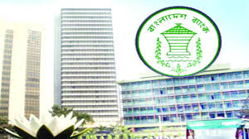
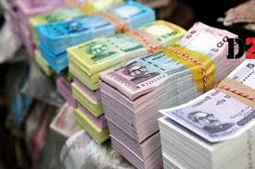
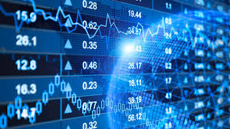
নিচের ছবিগুলো মনোযোগ সহকারে লক্ষ্য কর

Slide 7
নিচের ছবিগুলো মনোযোগ সহকারে দেখ
যে বাজারে আর্থিক সম্পদ ক্রয় বিক্রয় হয় তাকে আর্থিক বাজার বলে।
যেমনঃ বাণিজ্যিক কাগজ, শেয়ার, বন্ড ইত্যাদি।

Slide 8
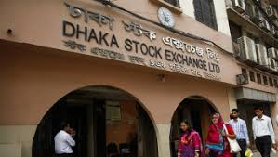
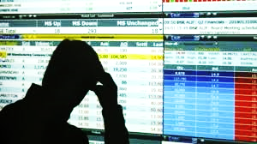
নিচের ছবিগুলো মনোযোগ সহকারে লক্ষ্য কর

Slide 9
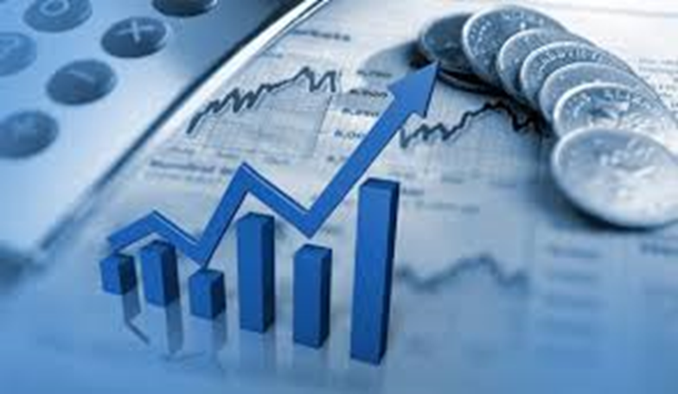
আর্থিক বাজার মেয়াদের ভিত্তিতে দুই প্রকার।
১) মুদ্রা বাজার
২) মুলধন বাজার

Slide 10
আর্থিক বাজারের উপাদানসমূহ
বানিজ্যিক বাংক
বীমা কোম্পানি
বিনিয়োগ কোম্পানি

Slide 11
একক কাজ
১) আর্থিক বাজার বলতে কি বোঝায়?

Slide 12
জোড়ায় কাজ
মুদ্রা বাজার এবং মুলধন বাজারের মধ্যে পার্থক্য লিখ।

Slide 13
মৌখিক মূল্যায়ণ
আর্থিক বাজার কি?
আর্থিক বাজার কত প্রকার?
আর্থিক বাজারের উপাদান গুলোর নাম বল।

Slide 14
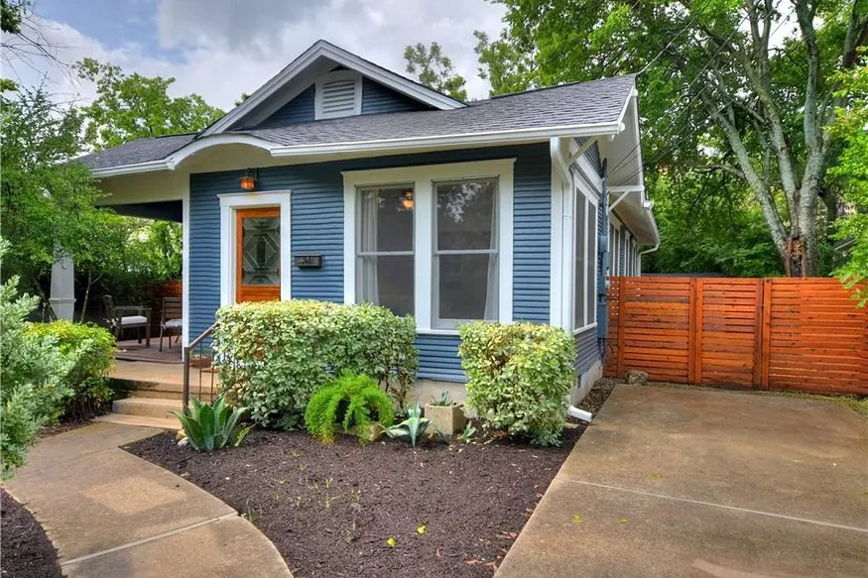
বাড়ির কাজ
আর্থিক বাজারের উপাদানসমূহের 5 টি নাম লিখে নিয়ে আসবে।

Slide 15
ধন্যবাদ

